Slide 1
Kolding xx/xx/2024
Feedback

Slide 2
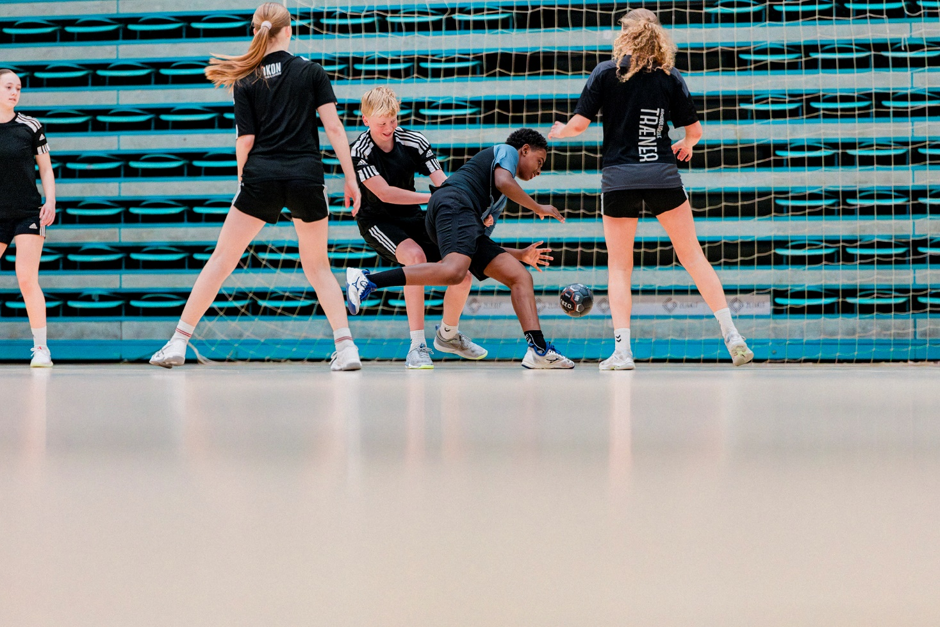
Agenda
Tema 7: Feedback
Siden sidst
Spørgekort
Kort oplæg
Øvelser
Gode råd
Cases
Take home & tak for i dag

Slide 3
Formål
At du får kendskab til, hvordan du via feedback kan fremme trivsel, selvstændighed, læring og udvikling hos dit barn.

Slide 4
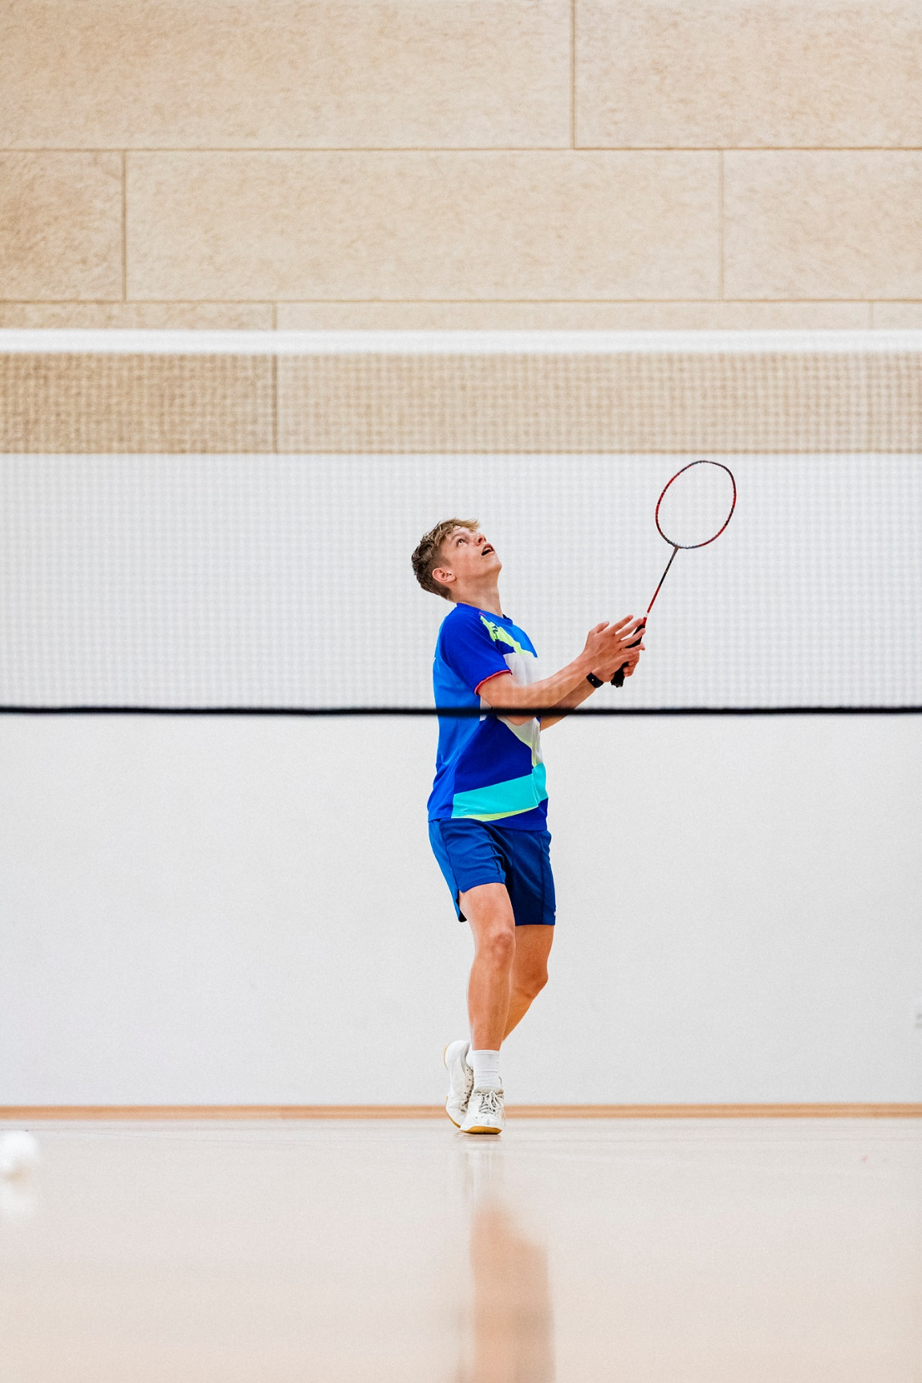
Spørgekort
Alle får udleveret et spørgekort
Find sammen to & to.
Læs spørgekortet og besvar det.
Herefter bytter I kort og finder en ny makker osv.
Varighed ca. 5-10 min.

Slide 5
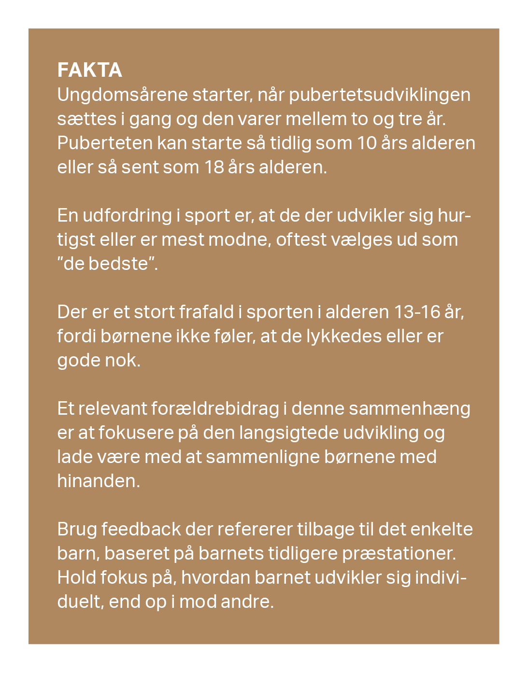
Fokus på dit barns rejse
Man kan nemt blive draget af at sammenligne sit barn med andre og tænke, at man skal gøre det samme som andre forældre gør, for at få ens barn til at lykkes.
Alle børn starter i forskellige aldre, udvikler sig i forskellige hastigheder og de behøver forskellige former for støtte.
Der er ikke én gylden måde at gøre det på.
Hvad der fungerer for dig og dit barn kan være forskelligt fra, hvad der fungerer for andre familier.
Det optimale er at holde fokus på dit barn, og hvordan I som familie støtter op.

Slide 6
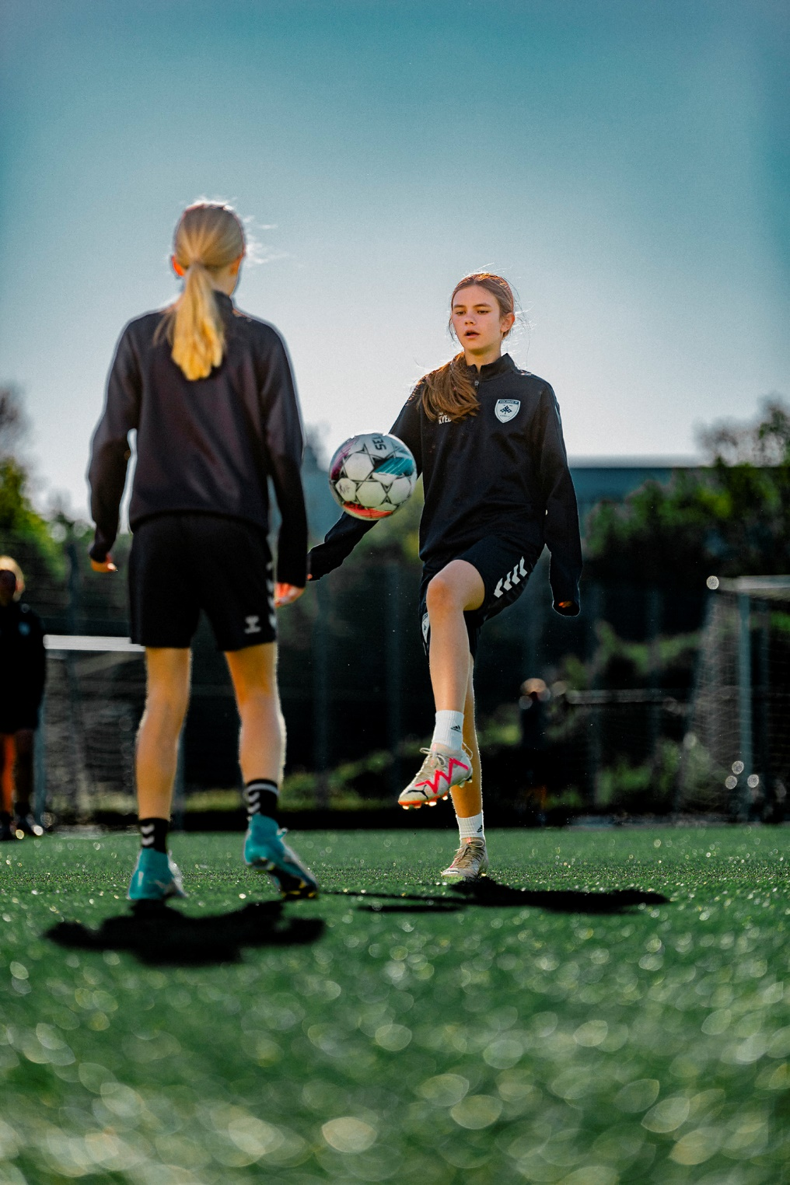
Fokus på dit barns rejse
Dit barn vil højst sandsynlig føle, at han/hun bliver målt og vejet nok.
Den enkelte lærer og elev er underlagt institutionelle mål og kultur.
Den enkelte træner og udøver er underlagt sportskrav og kultur.
Begge miljøer er et sted, hvor der er et indgroet fokus på fejl og mangler til eksaminer og i konkurrencer.
Du har en stor rolle i at skabe et trygt rum, hvor dit barn bliver understøttet i at fokusere på processen og hvad dit barn mestrer.
Du kan hjælpe dit barn til at se, at fejl er en del af læringsprocessen, hvis der tages læring med.

Slide 7
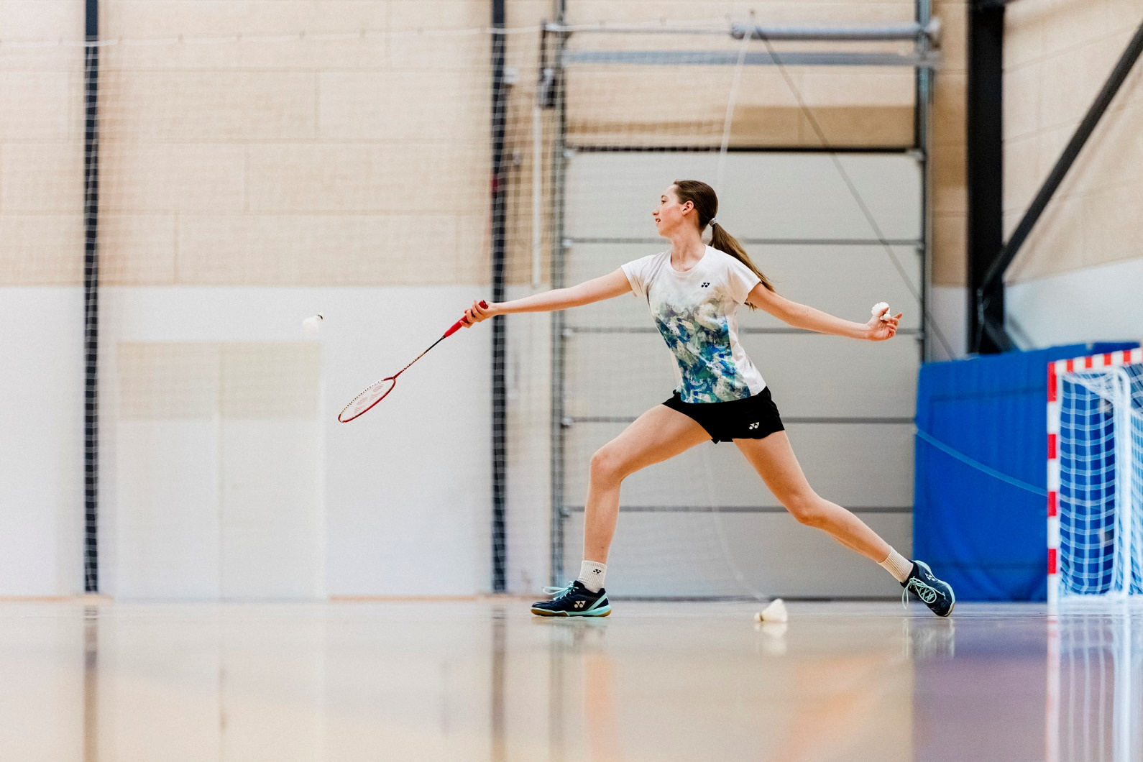
Feedback
Ved at vide, hvad der rører sig, så kan du bedre støtte op.
Et gavnligt værktøj er feedback.
Det anbefales, at du holder feedbacken til dit barns oplevelse, og ikke din egen oplevelse eller dit barns resultater.
Igennem feedback understøtter du dit barns:
Procesmål
Læring
Færdigheder
Kompetencer
Selvstændighed
Refleksivitet
Trivsel
Motivation

Slide 8
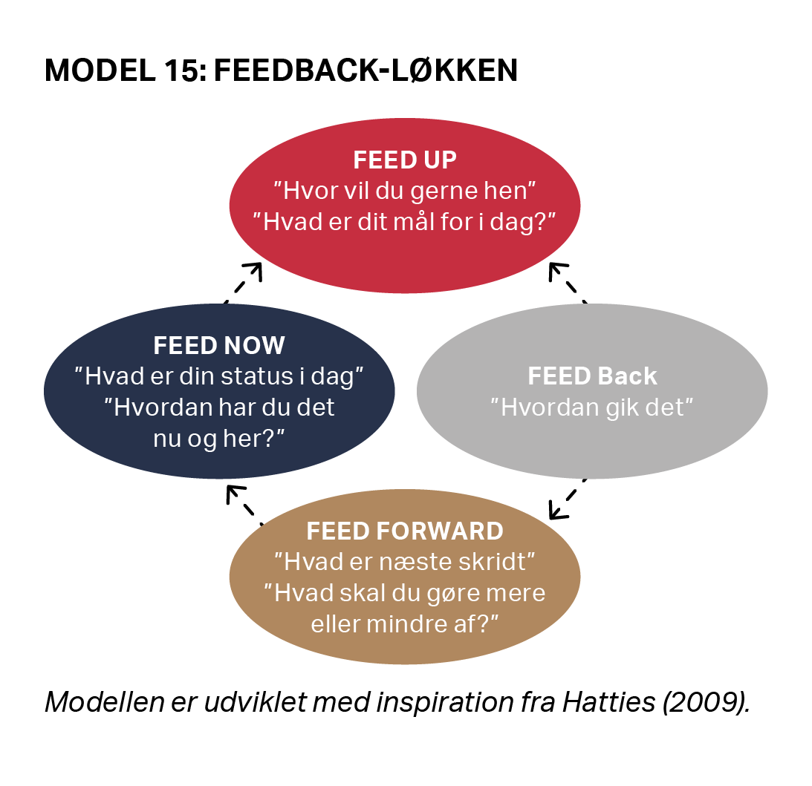
Feedback
Feed Now: tilpasse målene ud fra barnets tilstand i nuet.
Feed Up: bevidstgøre barnet om procesmålene og hvad der er succeskriterierne for træningen.
Feed Back, fordi det synliggør, hvordan processen foregik.
Feed Forward, fordi den samler op på Feed Up og Feed Back og har til hensigt at sikre en læringsproces fremadrettet.

Slide 9
Feedback
Evaluerende: Den giver vished. Dit barn evalueres op imod noget eller nogen. Din barn ved, hvad der forventes eller hvad der skal præsteres.
Vær her særligt opmærksom på at give konstruktive evalueringer f.eks. ”hvad er gået godt?”, ”hvad har du lært?” og ”hvad skal der gøres endnu mere af til næste gang?”
F.eks. ”Du har et mål om xx, hvad skal der til for, at du indfrier det mål?”
”I dag gik ikke helt som forventet, hvad tænker du, at du skal gøre anderledes næste gang?”.
Anerkendende: Den rammer behovet for at føle sig set og at dit barn føler, at han/hun gør en forskel. Dit barns indsats og bidrag betyder noget.
F.eks. ”Tak fordi du hjalp til i dag”
”Det var så flot, at du tog dig tid til at vente på din holdkammerat”,
”Tak for dine input”.
Udviklende: Den hjælper dit barn til at blive dygtigere og gør dit barn klogere på sig selv. Dit barn styrker sine evner.
F.eks. ”Det er virkelig godt at se, at du prioriterer dine lektier og det vil være rigtig godt, hvis du fremad kan gå i gang lidt tidligere, så du kan nå at få din søvn”
”Det var skønt at se, hvordan du bare bliver ved med at kæmpe, fortsæt det gode arbejde, det kommer du til at mærke en forskel ved”.

Slide 10
Øvelse 1
Træne feedback
Formål: At du får mulighed for at afprøve de tre feedbackformer.
Ramme: 20 min. Gå sammen to og to. Den ene står med ryggen til den anden og skal kaste en fjerbold bagover. Den anden former et mål med sine hænder og skal stå stille under øvelsen. Der laves 5 runder, hvor der for hver runde kun må benyttes den feedbacktype der står.
Der kastes 10 gange, hvorefter der byttes. Efter hver runde tales der om, hvordan feedbacken føles. Ved den evaluerende runde skal den, der kaster sætte et mål for, hvor mange der ryger i mål. Der evalueres efter 5 kast. Ser målet ikke ud til at blive indfriet, så sættes et nyt.
Anerkendende
Udviklende
Evaluerende
Negativ (dårligt kast, meget skævt, dårlig bue osv.)
Destruktiv (du duer ikke til noget, alt hvad du gør er dårligt osv.)

Slide 11
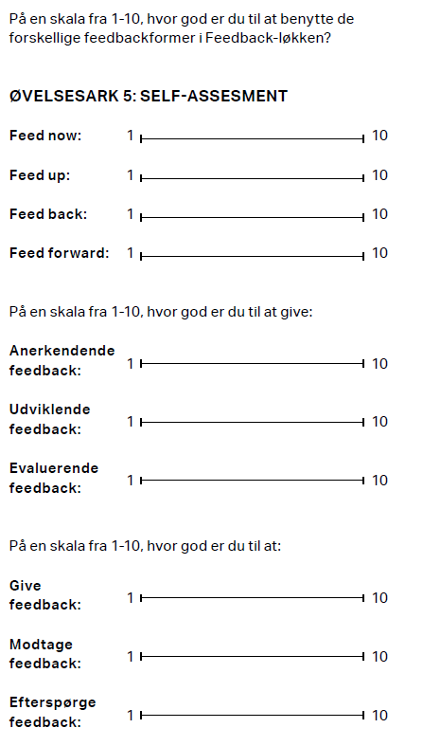
Øvelse 2
Self-assessment
Formål: At du reflekterer over din måde at give feedback på til dit barn,
samt hvordan du selv modtager feedback.
Ramme: 15 min. Du skal sætte et kryds på en 1-10 skala ud fra, hvor god du er til at benytte feedback. Dernæst gå sammen to og to for at dele Jeres svar og på skift svare på
”hvad vil du gøre mere eller mindre af?”.

Slide 12
Gode råd
Nedton talent. Tal ikke for meget om, at dit barn eller andre børn er talentfulde. Fokuser hellere på indsats, forberedelse og udvikling, når du roser.
Hold fokus på mestring og læring af færdigheder, fremfor at sammenligne dit barn med andre.
Mind dit barn om, at han/hun helt naturligt vil vokse og blive fysisk stærkere, samt udvikle sig mentalt og socialt.
Lægge vægt på, at idræt skal være sjovt.
Overvej om dit barn overhovedet ønsker dit/jeres feedback.
Hvis dit barn ønsker dit/jeres feedback, så stil åbne HV-spørgsmål (Feedback-løkken), i stedet for at fortælle, hvad du/I synes har været godt/dårligt.
Gør brug af de tre feedbackformer og hav særligt vægt på anerkendende og udviklende.
Spørg dit barn, hvilken feedbackform dit barn synes, der virker og hvornår det virker.
Opmuntre dit barn til at reflektere over hans/hendes oplevelse til træning eller konkurrence, for at identificere både de ting der gik godt og de ting der kan forbedres. Der er læring at tage med fra hver træning og hver konkurrence.
Spørg ind til processen, oplevelsen og hvad dit barn arbejder med.
Mind dig om, at dit barn formentlig allerede har én træner, så du kan fokusere på at være en forælder, der interesserer sig, observerer, støtter og motiverer.
Lad dit barn fejle. En af de vigtigste psykologiske færdigheder i sport er evnen til at håndtere modgang. For at lære denne færdighed skal dit barn fejle (men med støtte).

Slide 13
Cases
1.
Du henter dit barn fra træning, og mens I kører hjem i bilen, bliver der ikke sagt det store. Du er egentlig nysgerrig på, hvordan træningen har været og spørger ”hvordan gik træningen?”, hvorefter barnet svarer ”fint”. Du ønsker at få startet en dybere dialog, og spørger lidt mere ind, hvorefter barnet måske svarer ”det gik rigtig dårligt. Jeg var ikke god i dag”. Du fornemmer frustrationen og modløsheden hos dit barn. Hvad vil du i denne situation gøre for at anerkende dit barn og samtidig se, om du kan få dit barn til at flytte fokus/se nye perspektiver?

Slide 14
Cases
2.
Dit barn skal til konkurrence og muligvis fornemmer du, at dit barn føler sig presset og allerede fokuserer på resultatet. Noget du muligvis har bemærket ofte sker, og som du faktisk gerne vil hjælpe dit barn med at håndtere. Hvordan kan du gribe det an?

Slide 15
Cases
3.
Dit barn oplever muligvis at have en stagnering i sin sport, hvilket kan skabe frustration, meningsløshed og mindre motivation. Som forælder ved du godt, at der er perioder, hvor det går godt og hvor man kan stå stille. Kan du hjælpe dit barn med at se, at der alligevel kan være en udvikling?

Slide 16
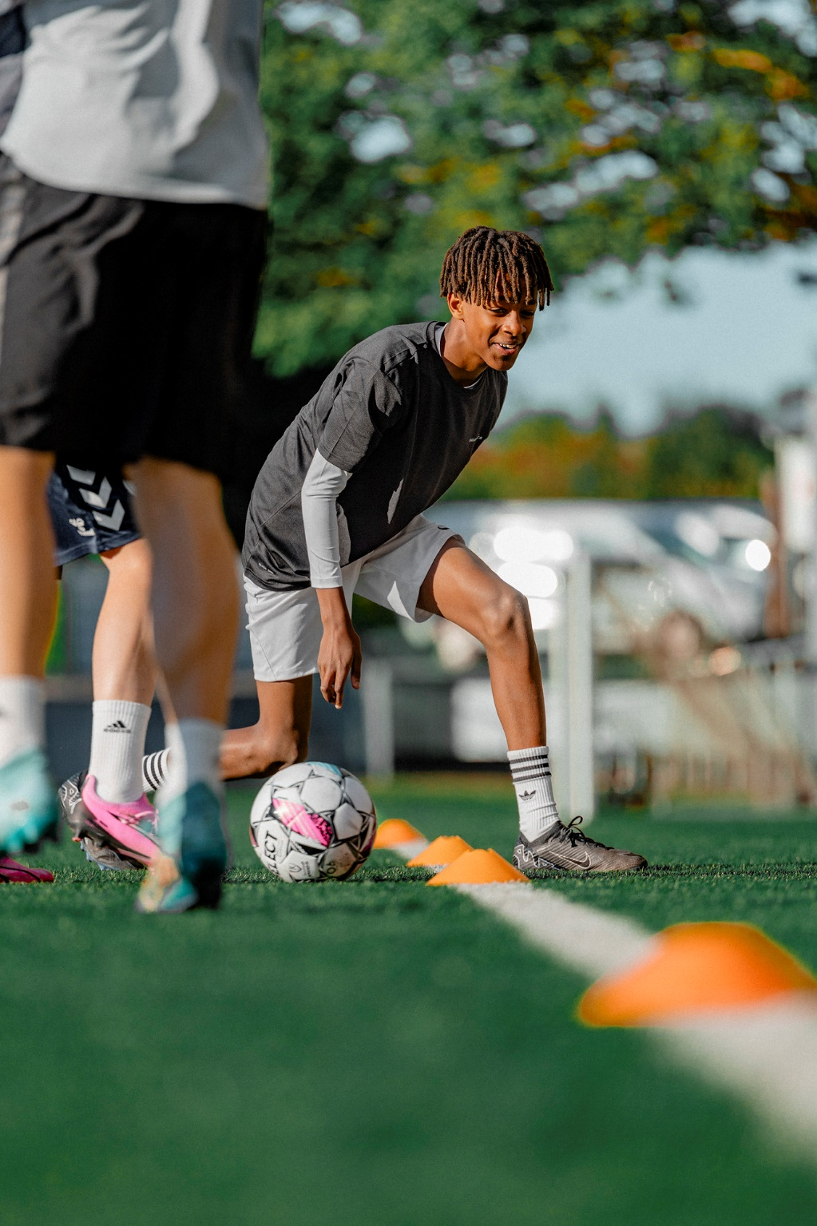
Take home
Hvad tager du/I med hjem fra i dag, og sætter fokus på til næste gang?
Udlevering af take home spørgekort.

Slide 17
Spørgsmål?

